Slide 1

Busquedas inteligentes en trace.log
Windows FINDSTR

Slide 2
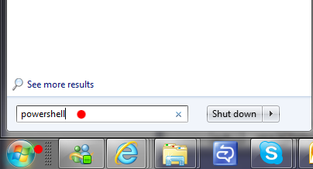
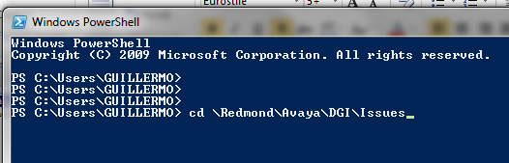
FINDSTR (Windows)
Ir a “Start” y abrir una ventana de Powershell
Con cd (change directory) ir al directorio donde esta el archivo trace.log

Slide 3
FINDSTR (Windows)
Ejecutar FINDSTR
Por ejemplo el siguiente comando guarda en el archivo “pepe.txt” todas las lineas del archivo “trace.log” que contengan el string “CAD” o el string “returned”
FINDSTR /c:"CAD" /c:"returned" "traceSelfService 25.10.log" > pepe.txt

